Slide 1
Бюджет для граждан
Ленинского сельского поселения Зимовниковского района на 2019 год и на плановый период 2020 и 2021 годов

Slide 2
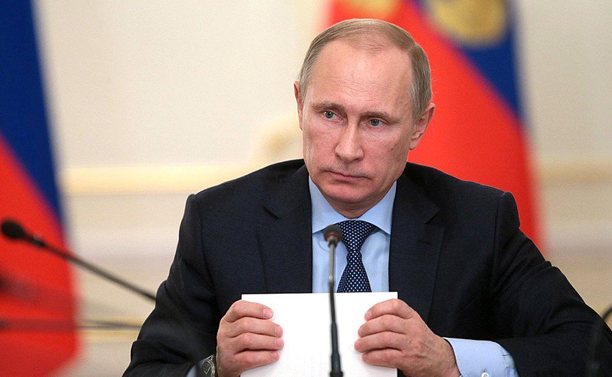
«Мы должны обеспечить большую прозрачность и открытость бюджетного процесса для граждан. Это одно из ключевых условий повышения эффективности госинвестиций, всей бюджетной политики».
Бюджетное послание Президента Российской Федерации на 2014-2016 годы

Slide 3
Уважаемые жители Ленинского сельского поселения!
«Бюджет для граждан» познакомит Вас с основными положениями проекта бюджета нашего поселения на 2019-2021 годы.
Надеемся, что представление бюджета и бюджетного процесса в понятной для жителей форме повысит уровень общественного участия граждан в бюджетном процессе Ленинского сельского поселения.

Slide 4
Что такое «Бюджет для граждан»?
Бюджет для граждан – это упрощённая версия бюджетного документа, которая использует неформальный язык и доступные форматы, чтобы облегчить для граждан понимание бюджета, объяснить им планы и действия администрации муниципального образования во время бюджетного года и показать формы их возможного взаимодействия с администрацией по вопросам расходования общественных финансов

Slide 5
Проект бюджета Ленинского сельского поселения Зимовниковского района на 2019 год и на плановый период 2020 и 2021 годов направлен на решение следующих ключевых задач:
Повышение эффективности бюджетной политики;
Соответствие финансовых возможностей Ленинского сельского поселения ключевым направлениям развития;
Повышение роли бюджетной политики для поддержки экономического роста;
Повышение прозрачности и открытости бюджетного процесса;
Обеспечение устойчивости и сбалансированности бюджетной системы в целях гарантированного исполнения действующих и принимаемых расходных обязательств

Slide 6
Понятие «БЮДЖЕТ»
«БЮДЖЕТ» (от старонормандского bougette – кошелек, сумка, кожаный мешок) – форма образования и расходования денежных средств, предназначенных для финансового обеспечения задач и функций государства и местного самоуправления
ДОХОДЫ – поступающие в бюджет денежные средства : налоги юридических и физических лиц, административные платежи и сборы, безвозмездные поступления)
РАСХОДЫ – выплачиваемые из бюджета средства (социальные выплаты населению, финансовое обеспечение госучреждений, капитальное строительство и др.

Slide 7
Гражданин, его участие в бюджетном процессе
Помогает формировать доходную часть бюджета (например, налог на доходы физических лиц)
Как налогоплательщик
Бюджет
Как получатель социальных гарантий
Получает социальные гарантии - расходная часть бюджета (образование, культура, здравоохранение, социальная поддержка и др.)

Slide 8
Основные параметры бюджета Ленинского сельского поселения на 2017-2020 Гг.(тыс.руб.)
2018 г.
Доходы – 8466,7
Расходы - 8466,7
2019 г.
Доходы – 6252,0
Расходы – 6252,0
2020 г
Доходы – 6049,7
Расходы – 6049,7
2021 г.
Доходы – 5879,5
Расходы - 5879,5
Все 4 года дефицит равен 0

Slide 9
ОБЪЕМ ПОСТУПЛЕНИЙ ДОХОДОВ БЮДЖЕТА ЛЕНИНСКОГО СЕЛЬСКОГО ПОСЕЛЕНИЯ НА 2017 -2020 годы (тыс.руб.)
 | 2018 г. | 2019 г. | 2020 г. | 2021 г.
НАЛОГОВЫЕ ДОХОДЫ И НЕНАЛОГОВЫЕ | 3919,2 | 4891,5 | 3913,6 | 3930,8
в том числе:
Налоги НДФЛ, доходы | 161,5 | 184,9 | 165,6 | 180,6
Налоги на товары (работы, услуги), реализуемые на территории РФ | 0,0 | 0,0 | 0,0 | 0,0
Налоги на имущество физ.лиц | 95,6 | 84,0 | 84,0 | 84,0
Единый сельскохозяйственный налог | 614,1 | 1308,2 | 1308,2 | 1308,2
Земельный налог | 2987,4 | 2879.5 | 2879.5 | 2879.5
Государственная пошлина | 6,2 | 6,5 | 6,7 | 7,0
Доходы от использования имущества, находящегося в государственной и муниципальной собственности | 10,7 | 382,8 | 382,8 | 382,8
Платежи при пользовании природными ресурсами | 0,0 | 0,0 | 0,0 | 0,0
Доходы от оказания платных услуг (работ) и компенсации затрат государства | 0,0 | 0,0 | 0,0 | 0,0
Доходы от продажи материальных и нематериальных активов | 0,0 | 0,0 | 0,0 | 0,0
Административные платежи и сборы | 0,0 | 0,0 | 0,0 | 0,0
Штрафы, санкции, возмещение ущерба | 43,7 | 45,6 | 47,3 | 49,2
БЕЗВОЗМЕЗДНЫЕ ПЛАТЕЖИ | 2156,6 | 1360,5 | 1144,9 | 959,1
ИТОГО (ДОХОДЫ) | 6075,8 | 6252,0 | 6049,9 | 5879,5

Slide 10
ДИНАМИКА ДОХОДОВ БЮДЖЕТА ЛЕНИНСКОГО СЕЛЬСКОГО ПОСЕЛЕНИЯ НА 2018-2021 ГОДЫ (ТЫС.РУБ.)

Slide 11
СТРУКТУРА НАЛОГОВЫХ И НЕНАЛОГОВЫХ ДОХОДОВ БЮДЖЕТА ЛЕНИНСКОГО СЕЛЬСКОГО ПОСЕЛЕНИЯ НА 2017 -2020 ГОДЫ (тыс.руб.)

Slide 12
ОБЪЕМ РАСХОДОВ БЮДЖЕТА ЛЕНИНСКОГО СЕЛЬСКОГО ПОСЕЛЕНИЯ НА 2017-2020 ГОДЫ (тыс.рублей)
 | 2018 г. | 2019 г. | 2020 г. | 2021 г.
РАСХОДЫ, всего | 10219,8 | 6 252,0 | 6049,7 | 5879,5
в том числе:
Общегосударственные вопросы | 4093,5 | 3956,4 | 4004,4 | 3975,9
Национальная оборона | 77,1 | 76,5 | 79,3 | 0,0
Национальная безопасность и правоохранительная деятельность | 48,0 | 48,0 | 20,0 | 20,0
Национальная экономика | 230,0 | 10,0 | 10,0 | 10,0
Жилищно-коммунальное хозяйство | 3936,4 | 713,7 | 436,9 | 264,6
Охрана окружающей среды | 4,0 | 40,0 | 40,0 | 10,0
Образование | 30,0 | 30,0 | 30,0 | 20,0
Культура, кинематография | 1416,4 | 1202,3 | 1100,0 | 729,0
Здравоохранение | 0,0 | 0,0 | 0,0 | 0,0
Социальная политика | 124,8 | 125,1 | 129,8 | 135,0
Физическая культура и спорт | 14,4 | 10,0 | 10,0 | 10,0
Средства массовой информации | 0,0 | 0,0 | 0,0 | 0,0
Обслуживание государственного и муниципального долга | 0,0 | 0,0 | 0,0 | 0,0
Межбюджетные трансферты общего характера бюджетам бюджетной системы РФ | 0,0 | 0,0 | 0,0 | 0,0

Slide 13
ДИНАМИКА РАСХОДОВ БЮДЖЕТА ЛЕНИНСКОГО СЕЛЬСКОГО ПОСЕЛЕНИЯ НА 2018-2021 ГОДЫ (ТЫС.РУБ.)

Slide 14
Распределение бюджетных ассигнований по муниципальным программам Ленинского сельского поселения и непрограммным направлениям деятельности на 2019 год и на плановый период 2020 и 2021 годов (Тыс.руб.)
 | 2019 г. | 2020 г. | 2021 г.
ВСЕГО: | 6 252,0 | 6049,7 | 5879,5
Программа «Обеспечение качественными жилищно-коммунальными услугами населения Ленинского сельского поселения» | 713,7 | 436,9 | 264,6
Программа "Защита населения и территории от чрезвычайных , ситуаций, обеспечение пожарной безопасности людей на водных объектах" | 48,0 | 20.0 | 20.0
Программа "Развитие культуры" | 1 202.3 | 1 100,0 | 729,0
Программа «Охрана окружающей среды» | 40.0 | 40.0 | 10.0
Подпрограмма "Развитие физической культуры и массового спорта" | 10.0 | 10.0 | 10.0

Slide 15
Распределение бюджетных ассигнований по муниципальным программам Ленинского сельского поселения и непрограммным направлениям деятельности, на 2019 год и на плановый период 2020 и 2021 годов(ТЫС.РУБ.) (ПРОДОЛЖЕНИЕ)
 | 2018 г. | 2019 г. | 2020 г.
Программа «Развитие муниципальной службы и информационное общество» | 30.0 | 30.0 | 20.0
Программа «Обеспечение общественного порядка и противодействие преступности» | 5.0 | 5.0 | 5.0
Программа «Управление муниципальными финансами и создание условий для эффективного управления муниципальными финансами» | 3925,2 | 3974,2 | 3945,7
Непрограммные расходы | 211,8 | 368,6 | 810,2

Slide 16
Распределение иных межбюджетных трансфертов за счет средств субсидий областного бюджета для софинансирования расходных обязательств, по вопросам местного значения (тыс. руб.)
 | 2019г. |  | 2020 г. |  | 2021 г.
 | Субсидии областного бюджета (95,2%) | Средства местного бюджета на софинансирование (4,8%) | Субсидии областного бюджета (95,2%) | Средства местного бюджета на софинансирование (4,8%) | Субсидии областного бюджета (95,2%) | Средства местного бюджета на софинансирование (4,8%)
На повышение заработной платы работников муниципальных учреждений культуры | 100,0 | 4,8 | 0 | 0 | 0 | 0

Slide 17
Администрация Ленинского сельского поселения
Официальный сайт: http://ленинскоепоселение.рф/
Телефон: 8 (86397) 3-19-48
Адрес: 347460, Ростовская область, Зимовниковский район, п. Зимовники, ул. Ленина, 89
E-mail: sp13143@yandex.ru

